Slide 1
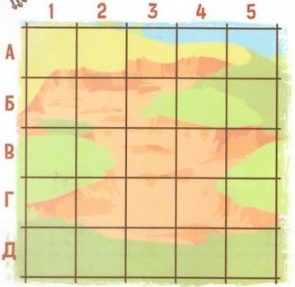
Проверяем домашнее задание

Slide 2
Проверяем домашнее задание
Дайте определение понятиям: полис, Боспор, Пантикапей, скифы, Митридат VI, Великое переселение народов, Дербент, каганат, хазары, Итиль.

Slide 3
Определяем цель урока
ИДОЛ
ЗЕМЛЕДЕЛИЕ
СЛАВЯНЕ
ПОЛУЗЕМЛЯНКА
ДАНЬ
ЯЗЫЧНИКИ
ОБЩИНА

Slide 4
Восточные славяне и их соседи
Д\З п.3, запомнить определения

Slide 5
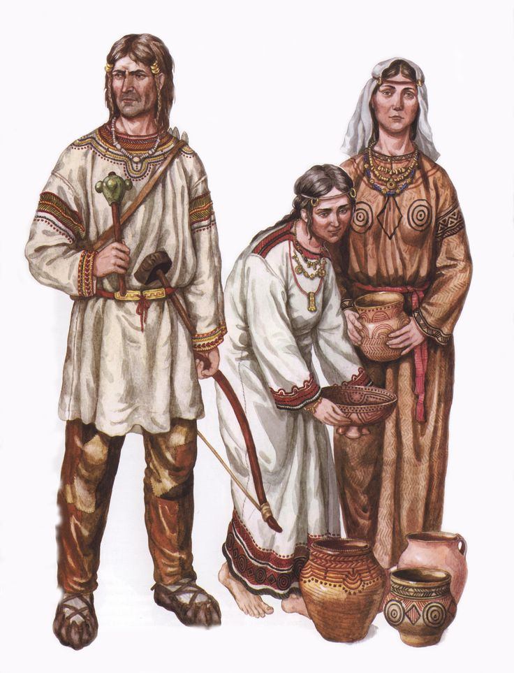
Происхождение восточных славян
Составьте ленту времени, используя даты из п.1: II тыс до.н.э, V в., Vв-VIв, VI-VIIIв.

Slide 6
Работаем с картой
Место проживания восточных славян,
Какие племена проживали на этой территории,
Какие города
Кто был соседями

Slide 7
Хозяйство славян
Работаем с иллюстрацией
Д- описание по плану
М-7 предложений по памяти.

Slide 8
Системы земледелия
Земле
делие
Подсечно-огневая
Перело
жная
2-х полье
3-х
полье

Slide 9
Быт и нравы
Работаем с текстом п.3. Прочитать и подобрать прилагательные к тексту.

Slide 10
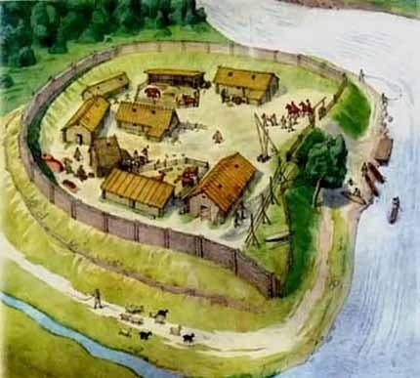
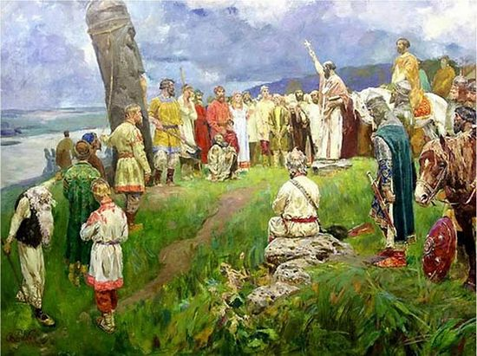
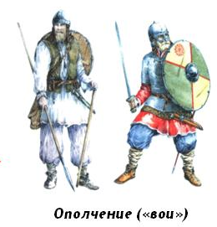
ВЕЧЕ
ВЕРВЬ
НАРОДНОЕ ОПОЛЧЕНИЕ

